Slide 1
Keliakia
Gluteeniton ruokavalio

Slide 2
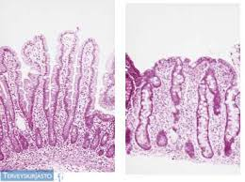
Keliakia
ongelma on ohutsuolen suolinukassa​
vehnä, ruis ja ohra (kaura) sisältävät gluteiinia, joka on sitkoa muodostava aine viljassa​
potilaan suolinukka ei kestä gluteiinia ja surkastuu​
suolinukan kautta imeytyy suurin osa kaikista ravintoaineista​

Slide 3
Oireet
suolinukka häviää keliakiapotilaalta ja se aiheuttaa​
imeytymishäiriöitä​
laktoosi-intoleranssia(laktaasi-entsyymi​ erittyy suolinukasta​)
ripulia, ummetusta​
laihtumista​
kipua, heikkoutta​
puutostiloja​

Slide 4
Keliakian hoito
elinikäinen ruokavalio, johon eivät kuulu vehnä, ruis eikä ohra
varottava valmisteita, joissa on em. viljoja​
turvallisia viljoja riisi, hirssi, tattari, maissi, soija​ ja kaura
suolinukka palautuu ½-2 vuoden aikana gluteenin syönnin lopettamisen jälkeen​
diagnoosi tehdään koepalasta suolinukasta​
jos ruokavaliota noudatetaan tauti on oireeton​

Slide 5
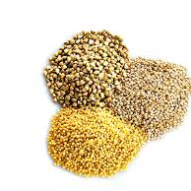
Luontaisesti gluteeniton
Ne elintarvikkeet, joissa ei ole ollenkaan eikä ole koskaan ollutkaan gluteiinia ovat luontaisesti gluteenittomia​
Ne elintarvikkeet, joista on poistettu gluteiini kuten erilaiset jauhoseokset ovat gluteenittomia​
Jotkut keliaakikot ovat niin herkkiä, etteivät siedä muuta kuin luontaisesti gluteenittomia elintarvikkeita​

Slide 6
Gluteenirajoitus on tarkka, muista siis että​:
vehnäjauhot pölyävät helposti niitä ei saa joutua jauhopölynäkään keliaakikon ruokaan​
Varottava ristikontaminaatiota

Slide 7
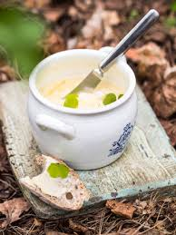
Kun leivälle levitetään levitettä jää veitseen leivänmuruja
ei käy keliaakikolle, siispä eri levitepurkki ja eri veitsi ​
Leikkuulauta ja leivinliina ovat vaaranpaikkoja – älä käytä samoja keliaakikolle​

Slide 8
​
Pidä pakkasessa gluteenittomia tuotteita, niitä kysytään aika usein​
Vahinkoja ei saa tulla, ne voivat romuttaa asiakkaan terveyden!
Gluteenittomasta leivonnaisesta puuttuu sitko, siksi sen valmistaminen on vaikeampaa kuin leipominen, johon olemme tottuneet vehnäjauhojen kanssa​
Gluteenittomat tuotteet kuivuvat nopeasti eli niitä ei voi säilytellä pitkään​

Slide 9
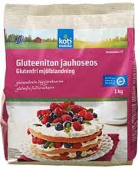
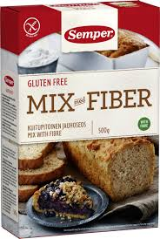
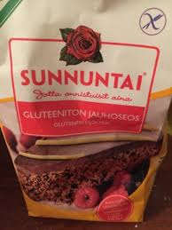
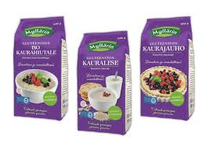

Slide 10
Kun valmistat gluteenitonta
Pyyhi pinnat uudella, kertakäyttöisellä pöytäpyyhkeellä.
Valmista ruoka puhtailla laitteilla ja puhtain välinein. Vesipesu harjan kera on gluteenin poistamiseksi riittävää. Jos esimerkiksi parilaa, paistotasoa, monitoimikonetta tai muuta vastaavaa ei saa täysin puhdistettua, niin erillinen laite on suositeltava.
Huolehdi, että lastat, kauhat ja ottimet ovat puhtaita ennen gluteenittomaksi tarkoitetun ruoan käsittelyä.
Huolehdi käsiesi ja työ- tai suojavaatteidesi puhtaudesta, jotta kontaminaatiota (ristisaastumista) ei tapahdu niiden välityksellä.

Slide 11
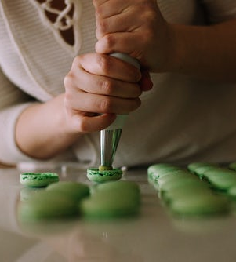
Kun valmistat gluteenitonta
Kypsennä uunissa eri aikaan gluteenittomat ja gluteenia sisältävät annokset. Kiertoilmauuni tulee puhdistaa ennen gluteenittoman kypsennystä.
Muista, että gluteenittomille ja paneroiduille tuotteille tulee olla erilliset rasvakeittimet.

